Slide 1
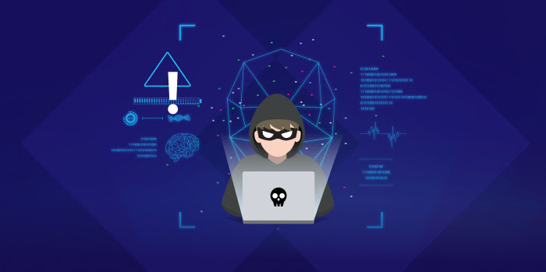
BÀI TUYÊN TRUYỀN PHÒNG, CHỐNG LỪA ĐẢO TRÊN KHÔNG GIAN MẠNG VÀ GIẢI PHÁP PHÒNG, CHỐNG

Slide 2

I. KHÁI NIỆM
Theo khoản 3 Điều 2 Luật An ninh mạng 2018, không gian mạng là mạng lưới kết nối của cơ sở hạ tầng công nghệ thông tin, bao gồm mạng viễn thông, mạng Internet, mạng máy tính, hệ thống thông tin, hệ thống xử lý và điều khiển thông tin, cơ sở dữ liệu
Ngoài ra, đây còn là nơi con người thực hiện các hành vi xã hội không bị giới hạn bởi không gian và thời gian.
Ở Việt Nam, không gian mạng do Chính phủ xác lập, quản lý và kiểm soát được gọi là không gian mạng quốc gia. (Theo khoản 4 Điều 2 Luật An ninh mạng 2018)

Slide 3
II. MỘT SỐ HÌNH THỨC LỪA ĐẢO PHỔ BIẾN TRÊN KHÔNG GIAN MẠNG

Slide 4
Hiện nay, sự phát triển của Internet và công nghệ số đã mang đến nhiều cơ hội học tập, giải trí và giao lưu cho người dân. Tuy nhiên, cùng với đó là sự gia tăng của các hình thức lừa đảo trên không gian mạng, với thủ đoạn ngày càng tinh vi và nhắm đến các đối tượng dễ bị tổn thương như học sinh, thiếu niên, những người nhẹ dạ cả tin. Kẻ xấu thường lợi dụng sự thiếu kinh nghiệm và tò mò của người dân để thực hiện các hành vi lừa đảo nhằm chiếm đoạt tài sản và đánh cắp thông tin cá nhân.
Thực trạng thời gian vừa qua, cụ thể là khoảng 3-5 năm trở lại đây, các vụ án, vụ việc có dấu hiệu phạm tội lừa đảo trên không gian mạng có diễn biến vô cùng phức tạp, gia tăng cả về số lượng cũng như phương thức thủ đoạn phạm tội. Cơ quan Công an thống kê được khoảng 20 loại phương thức thủ đoạn phổ biến mà các đối tượng đã sử dụng để chiếm đoạt tiền thành công của người bị hại. Các vụ việc này đã ảnh hưởng không nhỏ đến đời sống của nhân dân. Rất rất nhiều người, gia đình đã trở thành nạn nhân của số đối tượng này. Điều này trở nên phổ biến, không phải hầu như mà là trên tất cả các tỉnh thành thuộc lãnh thổ nước ta đều có người bị hại của loại tội phạm này, thậm chí gần như tất cả tính đến phạm vi các quận huyện đều có các nạn nhân của loại TP này
Về các loại phương thức thủ đoạn cụ thể của các đối tượng lừa đảo trên không gian mạng, cơ quan Công an tổng hợp được như sau:

Slide 5
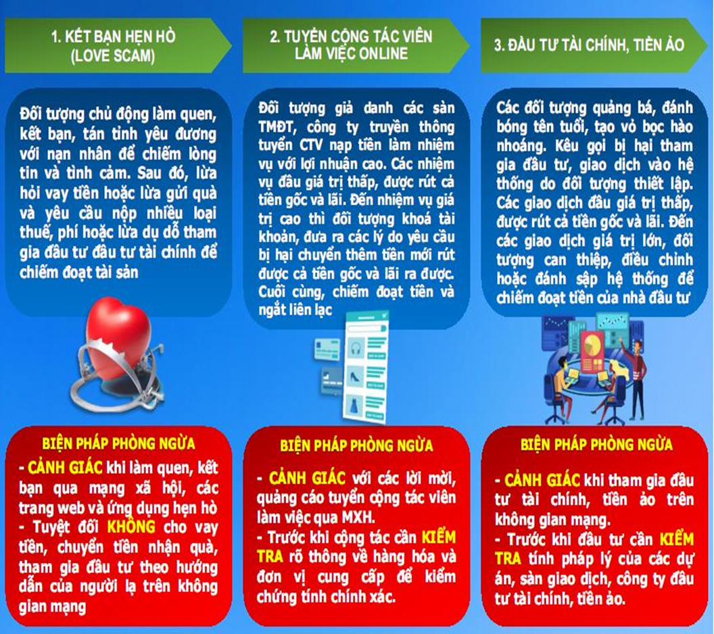

Slide 6
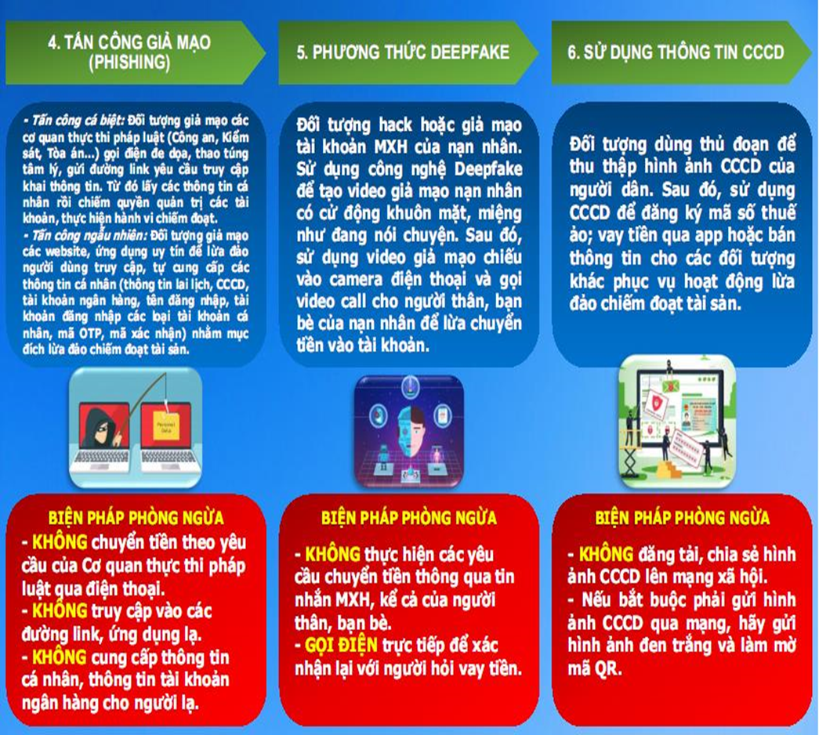

Slide 7
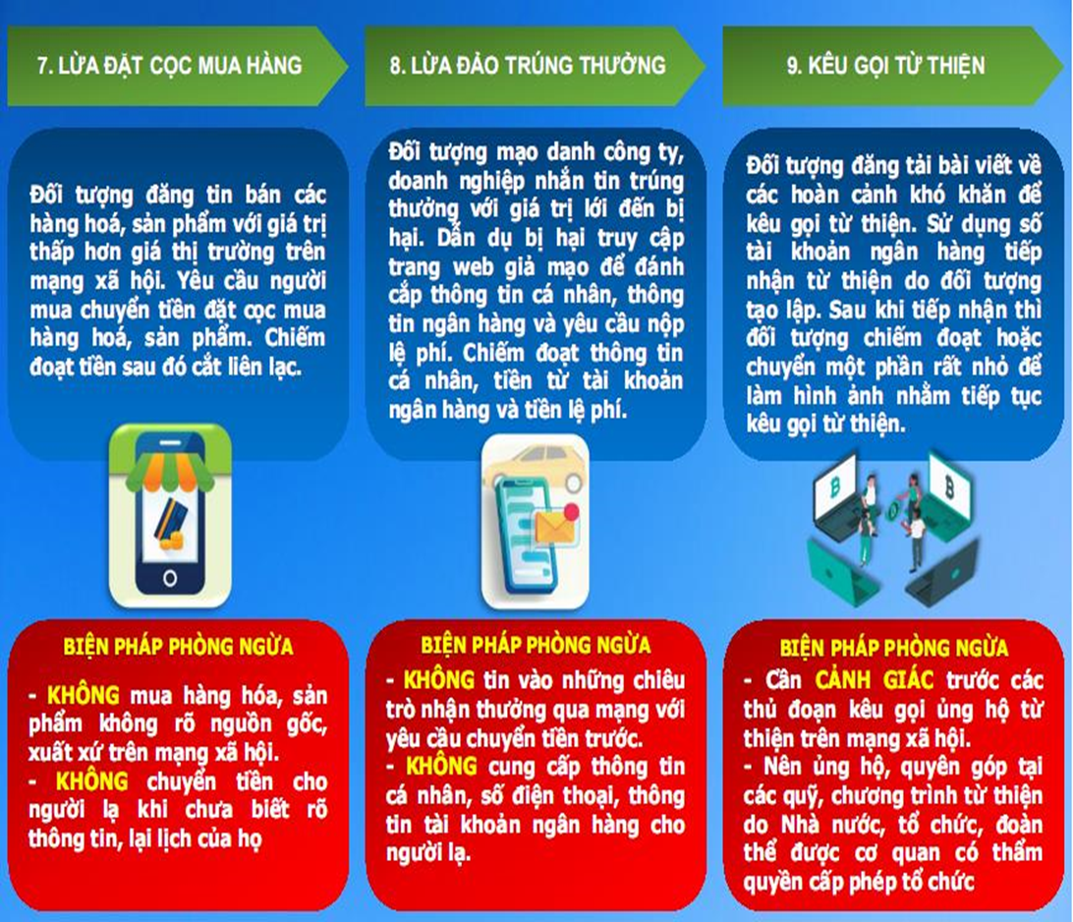

Slide 8
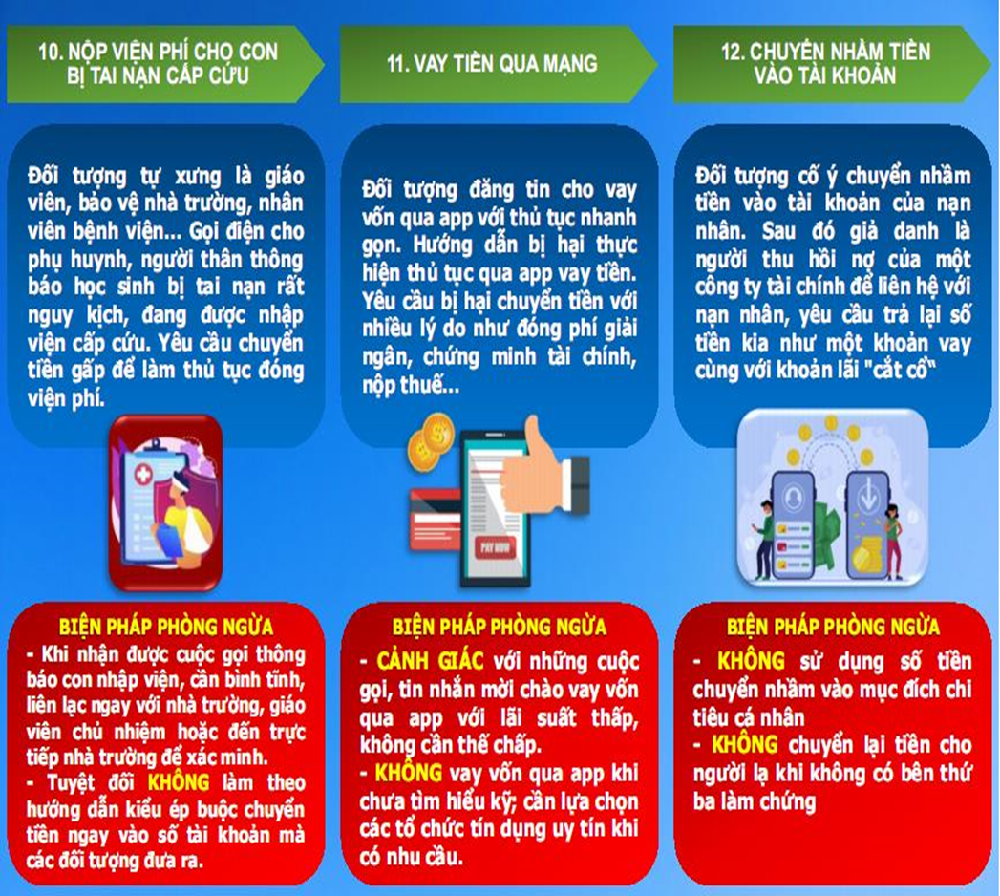

Slide 9
13. Lừa đảo cho số đánh đề hoặc cho kèo cá độ bóng đá, để mà nhận được số kết quả thì người chơi phải đóng phí, thua thì mất phí, được thì phải chia hoa hồng cho chúng.
14. Tuyển cộng tác viên làm nhiệm vụ tại nhà cho các chợ thương mại điện tử như Shoppee, Lazada sau đó yêu cầu người bị hại thực hiện việc chuyển tiền các đơn hàng để ăn phần trăm từ ít đến nhiều, sau đó chiếm đoạt.
15. Giả danh cán bộ nhà mạng viễn thông, cục văn thư thông báo nợ cước – giống như bảo hiểm.
16. Giả danh cán bộ xử phạt giao thông sau đó kiểm tra phát hiện thêm các sai phạm – chuyển cơ quan điều tra, giống thủ đoạn giả danh các cơ quan pháp luật.
17. Các đối tượng thu mua nợ xấu gọi điện, khủng bố đòi nợ người nhà, làm phiền, phát tán hình ảnh thông tin bôi nhọ…Tuy không phải lừa đảo nhưng cách thức tương tự
18. Lừa đảo thông qua hoạt động mua bán hàng trên mạng. (phần lớn đối tượng trong nước) đơn hàng nhỏ, ví dụ đối tượng đặt hàng 1 bên giá cao, sau đó chào bán 1 bên mua hàng giá rẻ, báo người giao hàng giao đến cơ sở mua. Khi đến bên mua thì người mua chuyển tiền cho người đứng ra liên lạc. Các cơ sở bán hàng hết sức chú ý điều này.
19. Lừa đảo qua hình thức nhận hàng thanh toán hộ. Đối tượng đặt hàng (ăn uống giá trị cao) sau đó nhờ cửa hàng nhận hộ tiền rượu hay thực phẩm đặc biệt lát đến ăn sẽ thanh toán cả. Sau đó cho người mang đồ giả đến cửa hàng bán với giá cao…
20. Lừa đảo thông qua mua bán các loại hàng hoá bất hợp pháp để chiếm đoạt tiền cọc. Ví dụ như vũ khí, tiền giả, giấy tờ giả. Căn cứ vào nhu cầu của nạn nhân, cần mua những đồ vật trên. Các đối tượng yêu cầu cọc hoặc nhận hàng không được xem. 1 là mất tiền cọc 2 là nhận được hàng không phải hàng hoá đặt mua. Nhưng vì đồ vật mua bán này bất hợp pháp và cũng không phải giá trị quá lớn nên hầu hết người bị hại đều không trình báo cơ quan chức năng.

Slide 10
III. BIỆN PHÁP PHÒNG, CHỐNG LỪA ĐẢO TRÊN KHÔNG GIAN MẠNG

Slide 11
1. Không công khai các thông tin như ngày tháng năm sinh, số Chứng minh nhân dân, Căn cước công dân, số điện thoại, số tài khoản ngân hàng… trên mạng xã hội để tránh bị các đối tượng lợi dụng khai thác, sử dụng vào mục đích lừa đảo, cần chọn lọc thông tin trước khi chia sẻ công khai trên mạng xã hội. Tuyệt đối không chia sẻ thông tin cá nhân, mật khẩu, số thẻ ngân hàng hay các thông tin nhạy cảm khác với bất kỳ ai trên mạng. Không truy cập các đường link trong tin nhắn hay Email lạ không rõ nguồn gốc, không thực hiện giao dịch theo yêu cầu của các đối tượng lạ khi nhận được điện thoại, tin nhắn có nội dung liên quan đến giao dịch ngân hàng. Không cung cấp thông tin cá nhân, mã OTP, số tài khoản ngân hàng…
2. Gọi điện xác minh qua số điện thoại hoặc gặp trực tiếp trước khi thực hiện bất kỳ giao dịch tài chính nào. Luôn cảnh giác khi nhận được tin nhắn yêu cầu giúp đỡ về tiền bạc. Đối với các tin nhắn qua mạng xã hội vay tiền cần trực tiếp gọi điện thoại để xác nhận kỹ thông tin trước khi chuyển tiền.
3. Không điền thông tin cá nhân, tài khoản ngân hàng vào bất kỳ trang web lạ nào khi nhận được các thông báo trúng thưởng. Không nên nghe và làm theo những lời hướng dẫn, giới thiệu, dụ dỗ làm theo các cách thức làm việc nhẹ nhàng, kiếm tiền dễ dàng… Đặc biệt không nghe theo lời các đối tượng chuyển tiền vào tài khoản chỉ định. Cảnh giác trước các thông tin thông báo nhận thưởng qua mạng, yêu cầu cung cấp thông tin cá nhân hoặc chuyển tiền để nhận thưởng.
4. Tìm hiểu kỹ về chương trình khuyến mãi và chỉ tham gia những sự kiện từ các nhãn hàng uy tín, qua trang web chính thức. Tìm hiểu kỹ thông tin khi kết bạn với những người lạ trên mạng xã hội, đặc biệt là những người hứa hẹn cho, tặng số tiền, tài sản lớn hoặc quà có giá trị lớn.
5. Kiểm tra kỹ URL của các trang web, không nhấp vào đường link từ người lạ. Khi phát hiện SIM điện thoại bị vô hiệu hóa, cần liên hệ ngay nhà mạng để yêu cầu hỗ trợ, xác mình. Nếu bị mất điện thoại, cần nhanh chóng báo cho nhà mạng để khóa SIM kịp thời.

Slide 12
6. Sử dụng mật khẩu mạnh, thay đổi định kỳ và bật xác thực hai yếu tố để tăng cường bảo mật. Thường xuyên kiểm tra và cập nhật các tính năng bảo mật, quyền riêng tư trên các tài khoản ngân hàng, tài khoản mạng xã hội và cần bảo mật tuyệt đối thông tin các tài khoản trên, bao gồm: tên đăng nhập, mật khẩu, mã xác thực (OTP) hoặc số thẻ tín dụng… không cung cấp cho bất kỳ cá nhân, tổ chức nào khi chưa xác định được danh tính. Không mở, cho thuê, bán tài khoản ngân hàng cho người khác. Khi phát hiện đối tượng có hành vì mua bán, cho thuê tài khoản ngân hàng cần báo ngay cho cơ quan Công an nơi gần nhất
7. Không nên tin vào các công việc “việc nhẹ, lương cao” và không bao giờ nộp bất kỳ khoản tiền nào trước khi nhận việc. Tìm hiểu kỹ thông tin về công ty hoặc đơn vị tuyển dụng trước khi tham gia.
8. Chỉ tải ứng dụng từ các cửa hàng chính thức như Google Play hoặc App Store. Kiểm tra kỹ tên miền (domain) của các trang web để đảm bảo đó là trang chính thức. Không cài đặt trên điện thoại, máy tính các ứng dụng chưa được xác thực. Tuyệt đối không truy cập website, ứng dụng trong tin nhắn nhận được, trang web có nội dung không rõ ràng, giả mạo dịch vụ chuyển tiền quốc tế, trang web ngân hàng.
9. Thường xuyên kiểm tra và cập nhật các thiết lập bảo mật của tài khoản mạng xã hội. Hãy dừng lại, kiểm tra kỹ và xác minh trước khi thực hiện bất kỳ giao dịch hoặc cung cấp thông tin nào. Khi nhận được các tin nhắn hoặc thông báo yêu cầu hành động gấp như “chuyển tiền ngay”, “đăng nhập tài khoản khẩn cấp”, hãy dừng lại và kiểm tra tính xác thực qua các kênh liên lạc khác. Khi nhận được cuộc gọi tự xưng là cán bộ các cơ quan nhà nước, đặc biệt là lực lượng Công an để thông báo, đe dọa mình có liên quan đến vụ án, vụ việc, cần liên lạc ngay với cơ quan Công an nơi gần nhất để trình báo.
10. Tránh nhận kết bạn hoặc nhắn tin với người lạ trên mạng xã hội. Không tham gia vào các nhóm kín hoặc diễn đàn với nội dung không rõ ràng hoặc có dấu hiệu vi phạm pháp luật.
11. Khi phát hiện bất kỳ dấu hiệu lừa đảo nào, mọi người cần báo cáo ngay cho các cơ quan chức năng để được hỗ trợ và ngăn chặn kịp thời. Luôn tỉnh táo và không bị cuốn vào cảm xúc khi nhận được yêu cầu hỗ trợ từ các tài khoản người quen. Không để lòng tham dẫn dắt khi nghe lời mời gọi trúng thưởng hoặc nhận quà.

Slide 13
XIN CHÂN THÀNH
CÁM ƠN !!!!!!!!!

